Slide 1


Slide 2


Slide 3


Slide 4


Slide 5


Slide 6
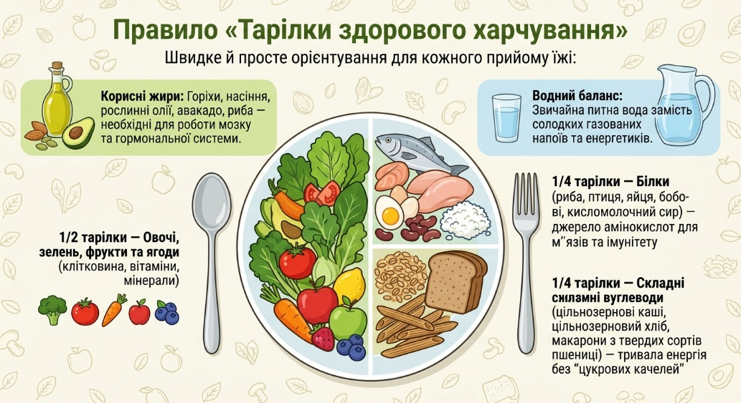

Slide 7


Slide 8
Звичний шкідливий перекус | Чому це виснажує? | Здорова альтернатива (Energy Boost)
Чипси / сухарики
Енергетик або
солодка газовка
Молочний шоко-
лад / батончик
Булочка з повидлом /
фастфуд

Slide 9
Порівняльна таблиця для обговорення:
Звичний шкідливий перекус | Чому це виснажує? | Здорова альтернатива (Energy Boost)
Чипси / сухарики | Багато солі, трансізомерів жирних кислот, швидка спрага | Жменя горіхів та сушених ягід / сушені бананові чи яблучні чипси
Енергетик або солодка газовка | Різкий стрибок цукру і кофеїну, за яким слідує ще більша втома | Вода з лимоном / морс / трав'яний або зелений чай з медом
Молочний шоколад / батончик | Короткочасний сплеск енергії на 15-20 хвилин | Чорний шоколад (від 70%) / бананово-вівсяний батончик
Булочка з повидлом / фастфуд | Швидкі вуглеводи, важкість у шлунку | Сендвіч із цільнозернового хліба з запеченою куркою/сиром та зеленню

Slide 10
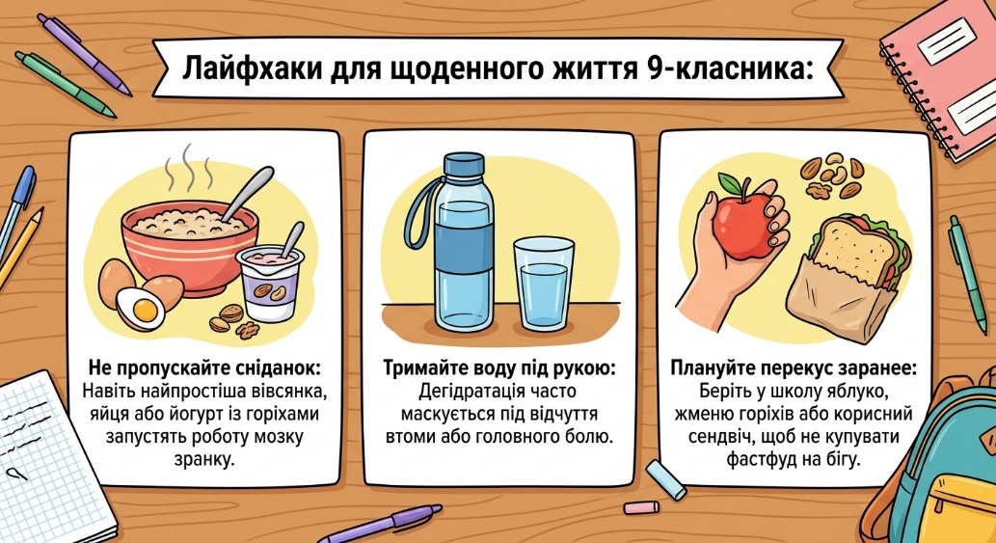

Slide 11


Slide 12


